Slide 1
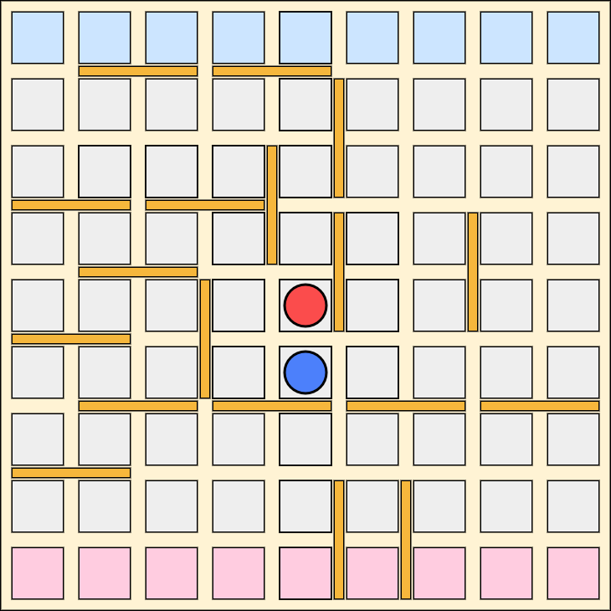
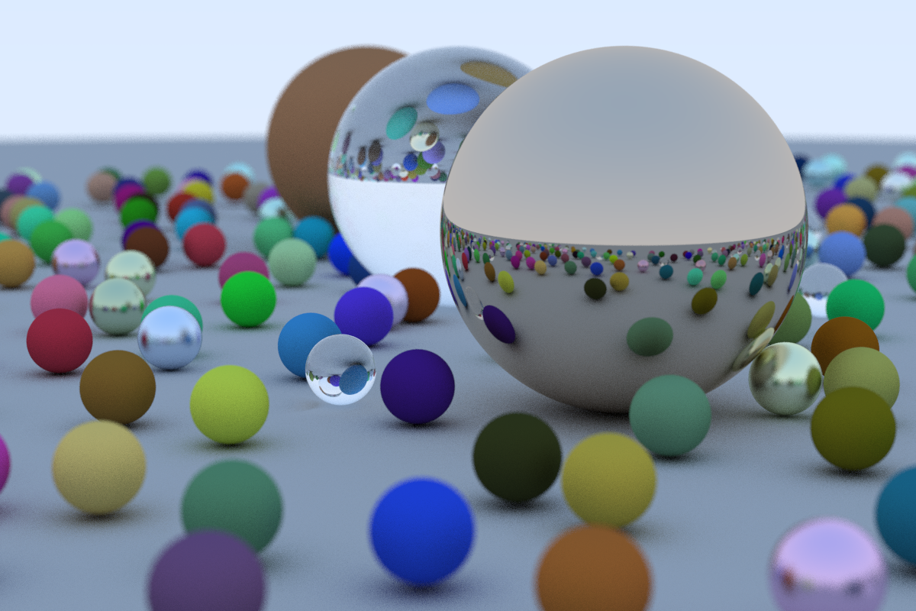
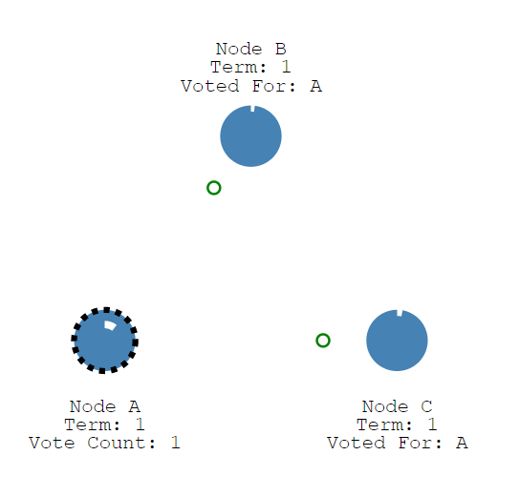
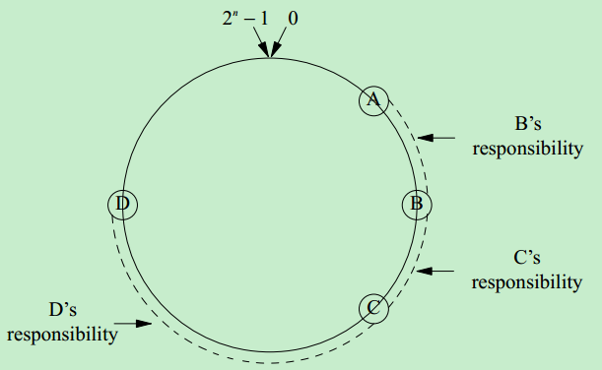
PPCA 2021
编程综合实践
Principle and Practice of Computer Algorithms
2020级ACM班 & 致远工科荣誉 2021.6.28

Slide 2
01
课程简介

Slide 3
01
课程简介
日期：
ACM：6月28日-8月7日， 周一到周五，共6周
工科： 6月28日-7月24日，周一到周五，共4周
时间：
除机考日外： 上午：9:00~12:00 下午：14:00~17:00
机考日（第二周起每周四）：上午：9:00~11:00 下午：13:00~18:00
机考可提前离场，机考后有讲题时间
地点：软件学院一楼5-104机房 （在一楼）
课程wiki： https://acm.sjtu.edu.cn/wiki/PPCA_2021

Slide 4
02
助教介绍

Slide 5





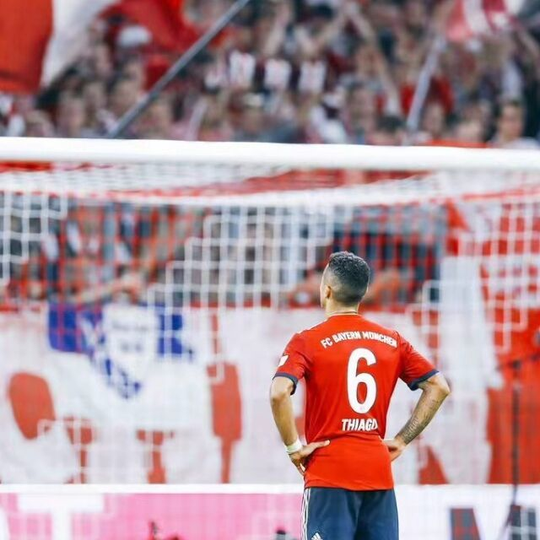



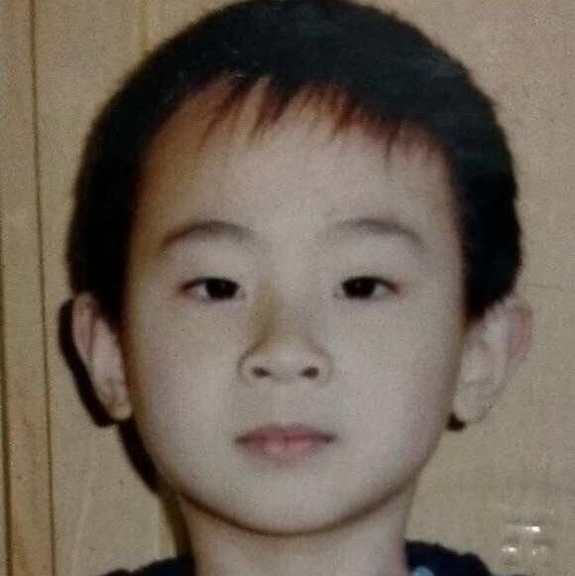
02
助教介绍
周聪
@cong258258
徐若凡
@Aqua
史涵雯
@Ivy
杨新宇
@malachite
张洪鑫
@Icefox
许振宇
@battlin
陈雪阳
@Anoxiacxy
黄臻
@xmhuangzhen
林春茹
@XHRlyb
闵乐钧
@aik2

Slide 6
02
助教介绍
周聪
@cong258258
徐若凡
@Aqua
史涵雯
@Ivy
杨新宇
@malachite
RISC-V CPU模拟器：五级流水 或 托马斯洛Tomasulo乱序
Verilog 硬件描述语言作业
Raft分布式一致性协议
张洪鑫
@Icefox
许振宇
@battlin
陈雪阳
@Anoxiacxy
黄臻
@xmhuangzhen
AI对战
机考主管
DHT 分布式哈希表
林春茹
@XHRlyb
闵乐钧
@aik2
Raytracer 光线追踪

Slide 7
03
项目安排与分数

Slide 8
03
项目安排与分数（暂定）
1. RISC-V CPU模拟器（第1周、第2周） 25%
2. Verilog硬件描述语言 小作业（第2周） 5%
3. 机考（第2周起，工科共3次，ACM班共5次） 30%
4. 分组项目四选一（四个项目均为工科第3周第4周，ACM班第3-6周） 40%
AI对战 （工科、ACM班可选）
Raytracer 光线追踪 （工科、ACM班可选）
DHT 分布式哈希表 （ACM班可选）
Raft 分布式一致性协议 （ACM班可选）
5. 自选主题演讲 bonus
6. 签到扣分：有事请提前与当班助教请假，有签到，无故缺席将被扣除分数。（会有值班表）
*ACM队参与训练无法完整参加PPCA的同学将另行通知。

Slide 9
03
项目简介
0. 总体规则与秩序
可以交流，鼓励线上（使用聊天软件）交流
可以向值班助教（如果他碰巧会你的project的话）进行提问
在不离开自己的座位的情况下与周围同学小声讨论，保持机房总体秩序
可以参考学长学姐在github上的repo，不推荐对着学长学姐的github项目照抄，严重抄袭现象将以学术诚信问题处理
可以使用机房电脑或自己的电脑（机考除外）
用于提高效率的外设使用，在不影响其他同学的情况下，是被允许的
但请注意身边同学的感受，不要做出类似快速而用力敲打青轴机械键盘的行为
将机房显示器用作拓展笔记本显示器时请注意使用完毕归位

Slide 10
03
项目简介
1. RISC-V CPU模拟器（第1周、第2周） 25
第一周周一发布，第二周周日23:00 截止
使用 C++模拟 RISC-V 指令集，根据乱序与否分为两个版本
基本版本：五级流水，至少实现 2 位饱和计数器分支预测
高级版本：托马斯洛Tomasulo乱序执行
可能的Bonus：高级分支预测，数据前传（forwarding）或其他
Code Review（所有大作业都需要code review，影响得分，所以请养成良好的代码风格（避免hack，避免糟糕的宏定义）
五级流水（基本版本）与托马斯洛（高级版本）选一实现
五级流水：25，高级分支预测，数据前传 各有约1分加分
托马斯洛：25+5（最高，视实现程度给分）

Slide 11
03
项目简介
2. Verilog 硬件描述语言 小作业 5
不晚于第二周周一发布，第二周周日23:00 截止
Verilog HDL（简称 Verilog）是一种硬件描述语言，用于数字电路的系统设计。可对算法级、门级、开关级等多种抽象设计层次进行建模。
学习语法，实现简单的时序逻辑与组合逻辑电路，如加法器
题库：https://hdlbits.01xz.net/wiki/Problem_sets

Slide 12
工科
03
项目简介
1
2
3
4
3. 机考 30
第2周起每周四下午13:00~18:00，5小时，可提前离场，工科共3次，ACM班共5次
A卷为传统算法题，赛制同程序设计/数据结构课，工科前三题，ACM班后三题
B卷为创新综合应用题，包含一道题
AB二选一，最终评分只与每个人在两组试卷的答题者中的排名有关
对于B卷，分数将根据答案的优劣评判（这意味着，任何格式正确的答案大都是有点分数的）
如果某道题提交的答案得分达到了一条预先设定的Ground Truth的线（如果真的有的话），则此次机考这位参赛者可以不参加排名，成绩按满分计
机考允许并鼓励：思考创新、寻找规律
机考严禁：交流，联网查询资料（有要求除外），使用OJ上曾写过的代码，使用预先准备的模版，查看其它同学代码，把自己代码给同学看，帮助同学计算答案，其它一切不诚实行为
再次强调机考学术诚信问题！！！
ACM班

Slide 13
03
项目简介
4. 分组项目四选一（四个项目均第三周发布，工科第四周/ACM班第六周 周五12:00 截止） 40
AI对战 （工科、ACM班可选）
Minimax搜索，alpha-beta剪枝，蒙特卡洛，机器学习（ACM班）
Raytracer 光线追踪 （工科、ACM班可选）
主要目标是根据RT三本书的方法实现简易的光线追踪器。增加新的材质、光照算法，GPU渲染支持（ACM班）。Rust语法特性。
DHT 分布式哈希表 （ACM班可选）
Distributed Hash Table，chord协议、kademlia协议。
Raft 分布式一致性协议 （ACM班可选）
Consensus; Leader Election, Log Replication, Safety
第二周由各项目负责人进行项目具体介绍，自主报名选择项目。分数构成将于届时给出。
第四周/第六周下午进行结课展示。

Slide 14
03
项目简介
5. 自选主题演讲 bonus给分待定
主动向助教报名，自定主题
限制主题类主题演讲，每⼈20分钟左右
要求 [1] ：如果是针对某个特定的领域，限制为综述
要求 [2] ：如果是技术类的演讲，需要完整从背景到方法
可以参考的主题有：
Some C++ features and design models: RAII, smart pointer, rvalue reference
Concurrency: mutex, lock, conditional variable, etc.
Common types of ISA
Other programming languages
PPCA 是一个非常好的交流想法的时机，希望有想法的同学积极报名演讲

Slide 15
ACM：
Always Challenge Miracles
PPCA 2021
编程综合实践
Principle and Practice of Computer Algorithms
2020级ACM班 & 致远工科荣誉 2021.6.28
有问题可以随时通过QQ联系助教组！

